Slide 1

最 短 路 径
Floyd
主讲老师：陈小玉
著作：《趣学算法》《趣学数据结构》
《算法训练营：海量图解+竞赛刷题》（入门篇、进阶篇）

Slide 2



《算法训练营》入门篇、进阶篇
第2页

Slide 3
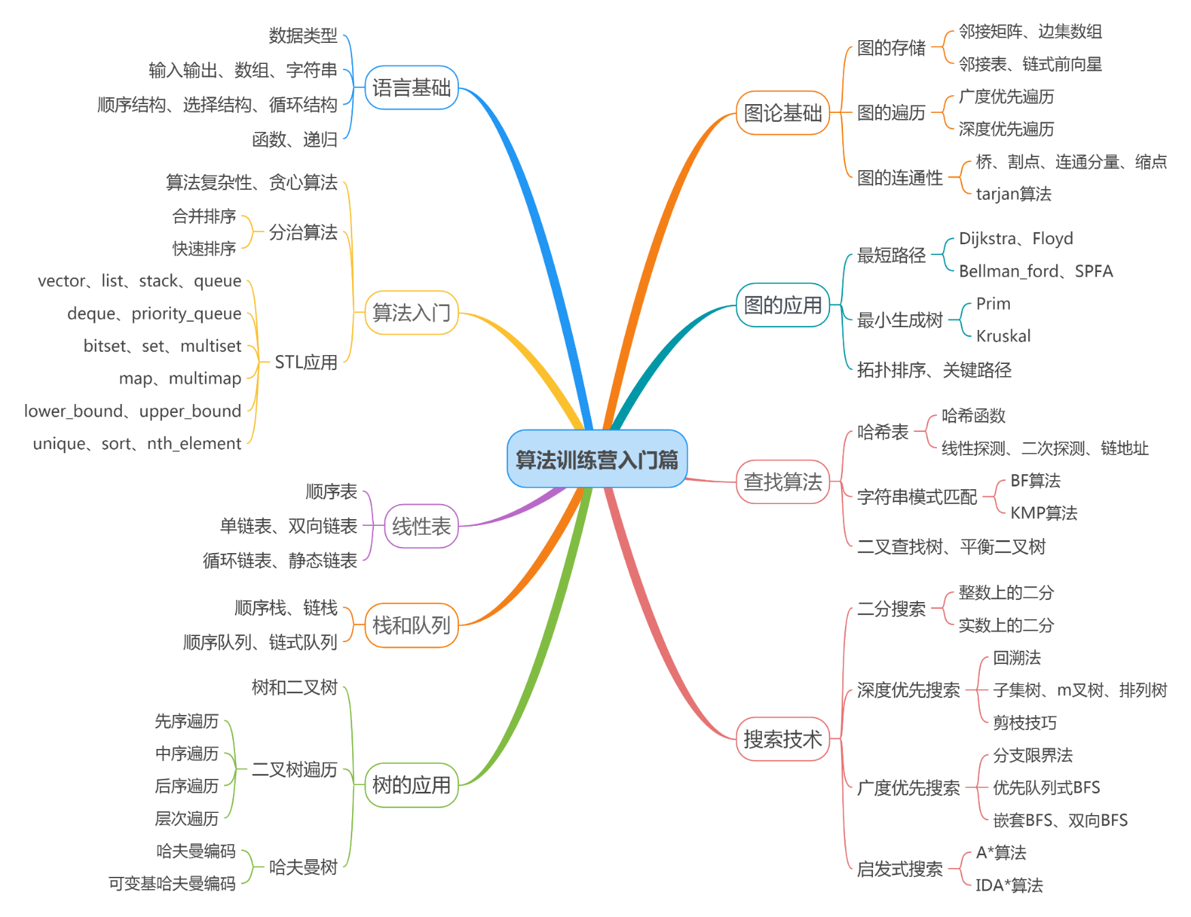


《算法训练营》入门篇
第3页
扫码购书
QQ群：1029262418

Slide 4

最短路径问题
第4页
Dijkstra算法
Floyd算法
SPFA算法
Bellman-Ford算法
扫码购书
QQ群：1029262418

Slide 5
Floyd算法
第5页
Dijkstra算法用于求从源点到其他各个节点的最短路径。如果求解任意两个节点之间的最短路径，则需要以每个节点为源点，重复调用n次Dijkstra算法。其实完全没必要这么麻烦，Floyd算法可用于求解任意两个节点间的最短路径。Floyd算法又被称为插点法，其算法核心是在节点i与节点j之间插入节点k，看看是否可以缩短节点i与节点j之间的距离（松弛操作）。

Slide 6
Floyd算法
第6页
算法设计
（1）数据结构。邻接矩阵G[][]存储图，dist[i][j]记录从节点i到节点j的最短路径长度，p[i][j]记录节点i到节点j的最短路径上节点j的直接前驱。
（2）初始化。 dist[i][j]=G[i][j]，如果节点i到节点j有边相连， p[i][j]=i，否则p[i][j]=−1。

Slide 7
Floyd算法
第7页
（3）插点。其实就是在节点i、j之间插入节点k，看是否可以缩短节点i、j之间的距离（松弛操作）。
如果 dist[i][j]>dist[i][k]+dist[k][j]，则
dist[i][j]=dist[i][k]+dist[k][j]，
并记录节点j的前驱，p[i][j]=p[k][j]。
扫码购书
QQ群：1029262418

Slide 8
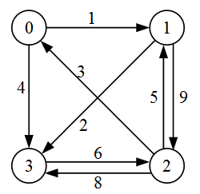
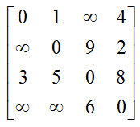
Floyd算法
第8页
有一个景点地图，求各个节点之间的最短路径。
1
数据结构

Slide 9
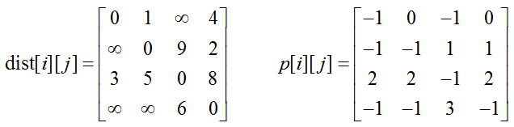
Floyd算法
第9页
2
初始化
扫码购书
QQ群：1029262418

Slide 10
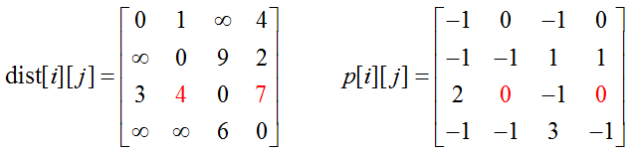
Floyd算法
第10页
3
插点法（插入0号节点）

Slide 11
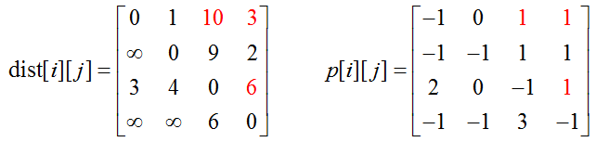
Floyd算法
第11页
4
插点法（插入1号节点）

Slide 12
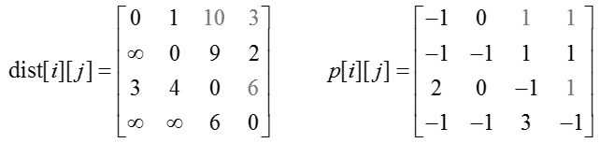
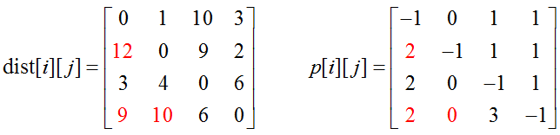
Floyd算法
第12页
5
插点法（插入2号节点）

Slide 13
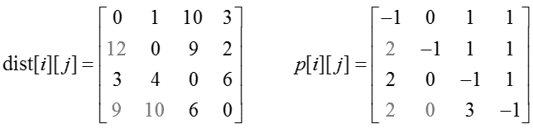
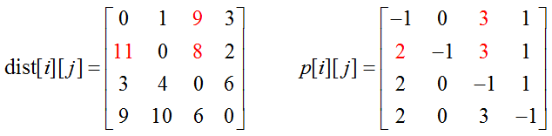
Floyd算法
第13页
6
插点法（插入3号节点）

Slide 14
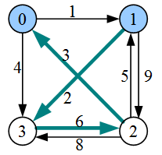
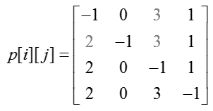
Floyd算法
第14页
求1号节点到0号节点的最短路径。
扫码购书
QQ群：1029262418

Slide 15
Floyd算法
第15页
算法实现

Slide 16
Dijkstra算法
第16页
算法分析
（1）时间复杂度：三层for循环，时间复杂度为O(n³)。
（2）空间复杂度：数组dist[][]、p[][]，空间复杂度为O(n²)。

Slide 17
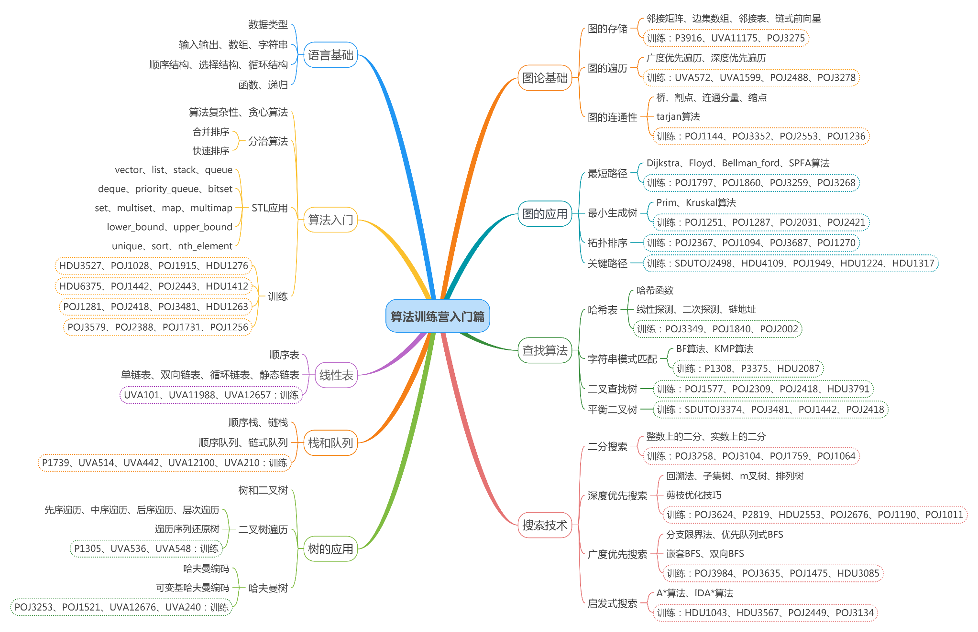
《算法训练营》入门篇刷题图谱
第17页
扫码购书
入门篇题单：https://vjudge.net/article/2652
QQ群：1029262418

